Slide 1
Fundraising
Úvod do tématu

Slide 2
Co je fundraising?
Fundraising jako obor a s ním spojené speciální metody a postupy, kterými se snaží získávat finanční a jiné další prostředky potřebné pro činnost organizace neziskového sektoru.
Fundraising jako věda, o tom, jak získat na svou stranu druhé a přesvědčit je o potřebnosti a nutnosti naší organizace pro celou společnost.
Fundraising jako nástroj, jehož pomocí můžeme druhé podnítit k dobrým skutkům a získat jejich zájem, čas a důvěru.
Jde o dlouhodobou práci se zdroji a jejich rozšiřování pro zajištění konkrétní činnosti a naplnění poslání organizace

Slide 3
Proč fundraising?
„přežití - každá organizace potřebuje k přežití peníze. Ať už jsou to peníze na projekt, zaplacení zaměstnanců, pronájem kanceláře, nové technické vybavení atd.
rozšíření a rozvoj – ale ne za každou cenu, důležitá je i stabilita a profesionalita
omezení závislosti - řada organizací je podporována jedním nebo několika mála dárci, kteří poskytují většinu finančních prostředků, které organizace potřebuje. Smyslem fundraisingu je vyvarovat se stavu, kdy jediná zamítnutá žádost o příspěvek může znamenat krizi
budování podpory - fundraising není jen o penězích, ale také o množství příznivců, důvěře a vazeb/síťování ve společnosti
vytváření udržitelné organizace - fundraising není jen o získání finančních prostředků na konkrétní projekt nebo na další rok
snížení nákladů pro uživatele služeb
Přerozdělování prostředků směrem k potřebným

Slide 4
Zásady fundraisingu
dobrá komunikační strategie
získání důvěry, budování dobré pověsti
synchronizování slova a činů
primárně jde o získávání příznivců
smyslem je doslova usilovat o to, aby všichni něco získali. Organizace získá podporu a donátor pocit uspokojení či uznání
pravdivé informování, účelné a hospodárné využití daru a dodržování pravidel pro ochranu osobních údajů neboli transparentnost
hlavní důvod, proč lidé nepřispívají neziskovým organizacím, je ten, že je nikdo nepožádal
týmová práce
nezapomenout poděkovat.

Slide 5
Informační zdroje
České centrum fundraisingu
https://fundraising.cz/
- online knihovna, kurzy, nabídky práce, informace k tématu
Nadace Neziskovky.cz
https://www.neziskovky.cz/
- kurzy, nabídky práce, informace z neziskového sektoru, grantový kalendář

Slide 6
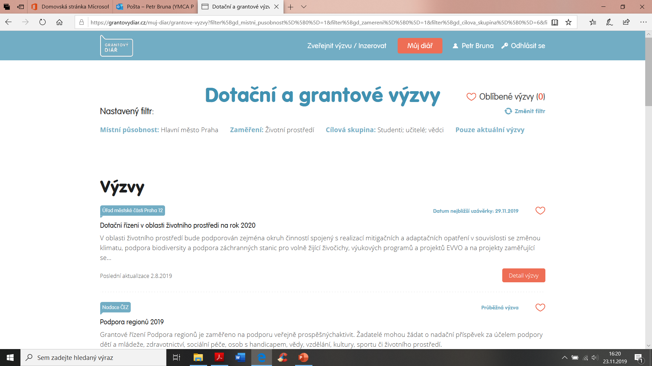
Grantový diář
Nástroj k vyhledávání a filtrování grantových výzev

Slide 7
Formy fundraisingu
Fundraising se může realizovat v různých formách:
1. Individuální fundraising – sem patří získávání finančních prostředků od jednotlivců formou daru (který je peněžitý nebo věcný), veřejná sbírka, loterie, dobročinná aukce, DMS (dárcovská SMS), individuální dobrovolnictví nebo odkaz v závěti.

Slide 8
fOrmy fundraisingu
2. Firemní fundraising – jde o oslovování podniků a firem, při kterém se zaměřujeme na získání prostředků, a to darů (peněžitý či věcný), financí z dobročinné aukce, reklamy, propagace, taktéž usilujeme o firemní dobrovolnictví, zapůjčení prostor či techniky, zapůjčení pracovníků (např. pro pomoc s účetnictvím, přípravou strategického plánu, s využitím marketingu pro rozvoj činnost). K firemnímu fundraisingu patří i slevy při nákupu zboží a využívání služeb.
3. Fundraising od státních donátorů – jde o získávání prostředků formou projektů statní správy a místní samosprávy.

Slide 9
Formy fundraisingu
4. Nadace, nadační fondy – prostředky získávané formou projektů, nadační příspěvek/grant, dotace.
5. Evropská unie – prostřednictvím jejích zakázek a projektů.

Slide 10
Grantový / veřejný Fundraising
Zdroje: ministerstva, evropské fondy (Erasmus+, Evropský sociální fond, strukturální fondy), samospráva (obce, kraje)
Výhody: relativně velké prostředky, možnost víceletých projektů, neměnná pravidla po delší dobu
Nevýhody: byrokraticky náročné, důkladná analytická a koncepční příprava, vliv politiky na podmínky a pravidla

Slide 11
Nadace
Zdroje: nadace a nadační fondy založené firmami, mecenáši, skupinami obyvatel
Výhody: konkrétní a cílené, lidé se zájmem o dané téma, rozvíjení netradičních forem dárcovství i projektů
Nevýhody: malé prostředky mezi hodně zájemců
Nadace Via: https://www.nadacevia.cz/co-nabizime/
Konto Bariéry: https://www.kontobariery.cz/home.aspx

Slide 12
firemní fundraising
Zdroje: výdělečné firmy, živnostníci, obchody
Nevýhody: dlouhé hledání potencionálního partnera a budování důvěry a vztahu, nutná schopnost přesvědčit a zaujmout
Výhody: nebyrokratické vztahy, volné nevázané prostředky, materiální dary
Corporate Social Responsibility: zakomponování etiky, ekologie, filantropie apod. do firemních hodnot

Slide 13
Individuální fundraising
Zdroje: veřejnost při různých příležitostech a přes různé kanály
Výhody: volné nevázané prostředky, budování komunity a vztahů
Nevýhody: marketingová a PR příprava, důkladná práce s databází a důsledná komunikace s dárci
Forma: pravidelné a nepravidelné dárcovství; snaha každé organizace o co největší množství pravidelných dárců

Slide 14
Individuální fundraising
Člověk v tísni – Skutečný dárek
https://www.skutecnydarek.cz/
Platforma Hit Hit pro nezávislé propojení lidí a projektů
https://www.hithit.com/cs/search
Veřejné sbírky
https://www.trikralovasbirka.cz/vysledky/

Slide 15
Další možnosti fundraisingu a oslovení
Telefonická kampaň / Poštovní kampaň
Inzerce / DMS
Dar ze závěti
Přímé oslovení / Veřejná sbírka
Prodej vlastních výrobků a služeb
Členské příspěvky
Sbírkové kasičky
Benefiční koncerty
Osobní vztahy - narozeniny, oslavy, sport, cestování
V zahraničí – daňová asignace, církevní daň, postcode lottery

Slide 16
Srovnání fundraisingu v ČR a světě
Evropa a ČR
Tradice státem garantovaných služeb a sociálního státu
V současnosti velký význam neziskového sektoru: mediátor mezi dárci a cílovou skupinou; činnost v oblastech, kde stát a trh selhává; akceschopnější než státní byrokracie + soutěživost trhu vyvažuje důrazem na soudržnost
Anglosaské země
- Velký a tradiční význam individuálního dárcovství, charitativních akcí, soukromých mecenášů a filantropů

Slide 17
Rexflexe vlastní zkušenosti s Fundraisingem
Jaké máte vlastní zkušenosti? Psali jste projektovou žádost? U koho jste žádali?
Příklad kreativního fundraisingu z vašeho okolí?
Organizovali jste někdy benefiční akci?
Jaký druh fundraisingu vám přijde nejvhodnější a udržitelný?
Jaký byste využili pro svůj projekt?

Slide 18
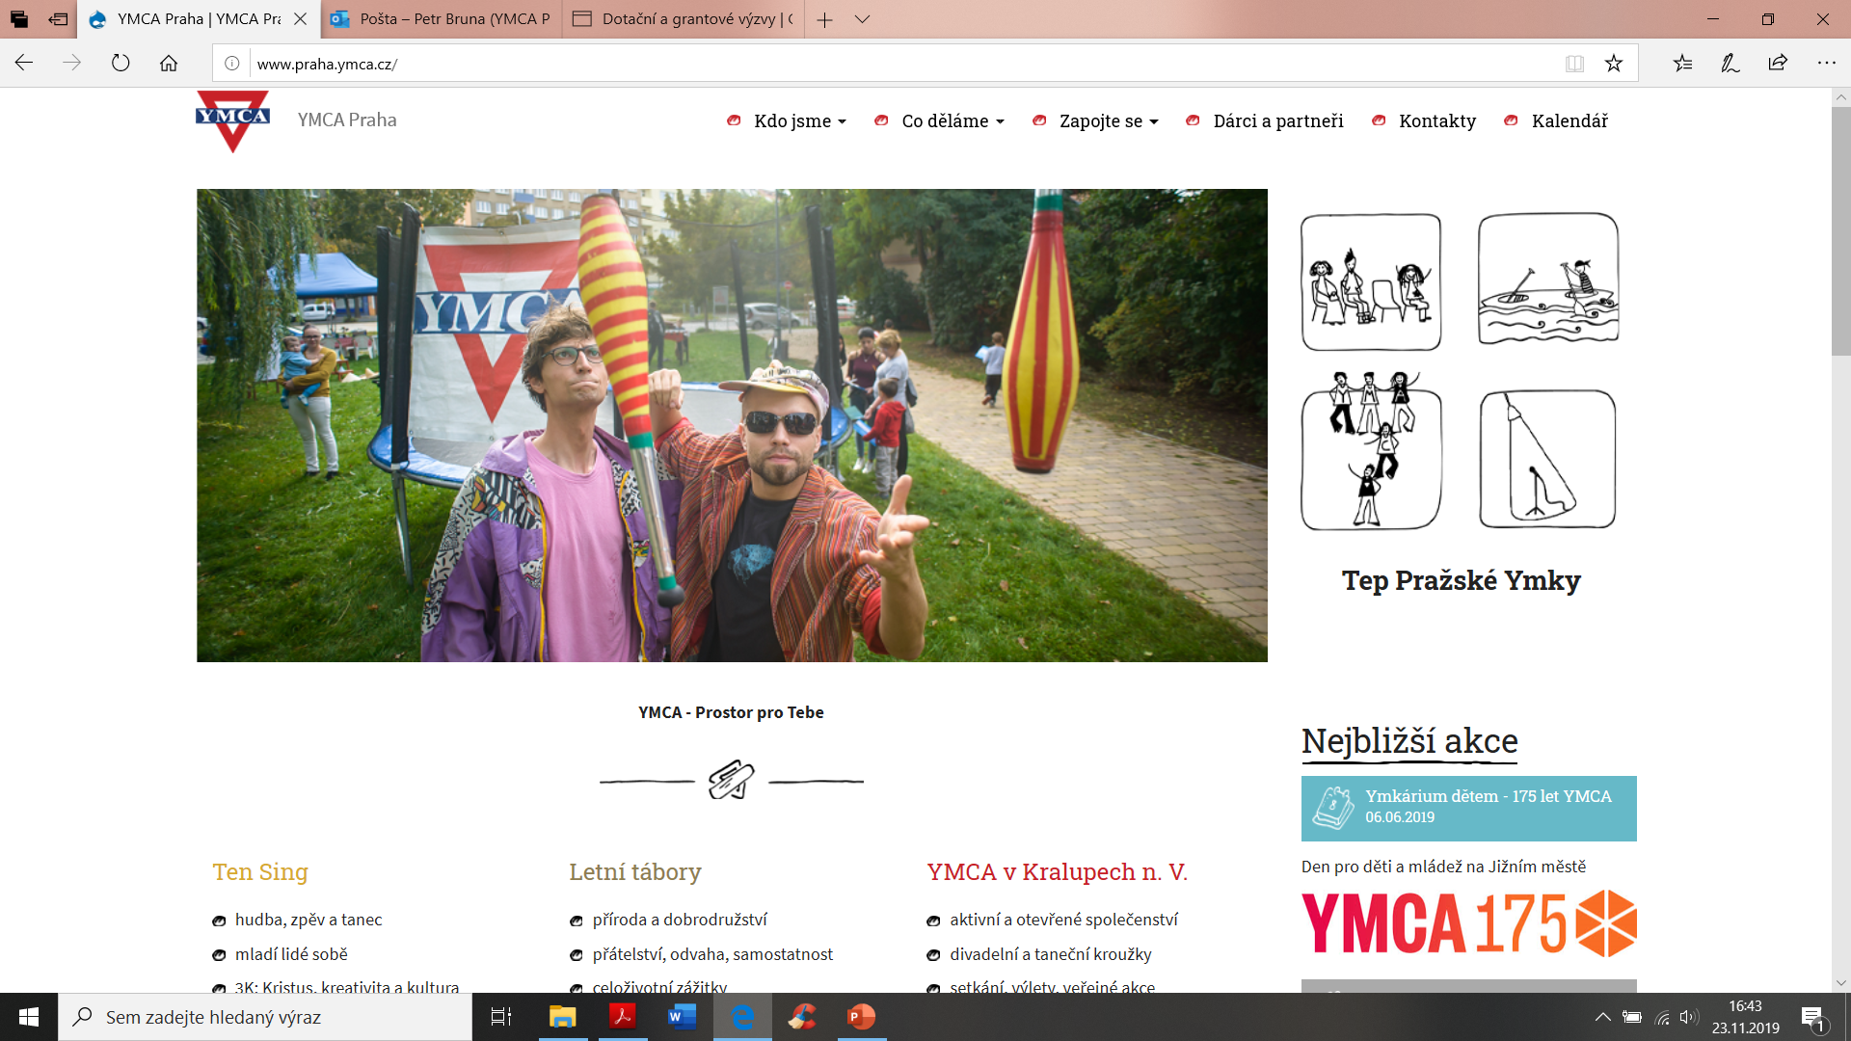
Příklad: Fundraising v YMCA praha

Slide 19
Fundraising v YMCA praha
Příjmy Mateřského centra Klubíčko na Praze 9
Ministerstvo práce a sociálních věcí: Dotační program Rodina / 13%
Ministerstvo školství a tělovýchovy: podpora organizované a neorganizované mládeže
Magistrát hl. m. Prahy: Podpora funkční rodiny– preventivní aktivity na podporu stabilních vztahů v rodině / 9%
Městská část Praha 9: odbor sociální, kultury, sportu, živ. prostředí, školství / 13%
Firemní dárci: Centrum Černý most, Innogy
Účastnické poplatky / 53%
Vnitřní zdroje YMCA

Slide 20
Fundraising v YMCA praha
Příjmy Nízkoprahového klubu Dixie na Praze 7 (klub, terén, výjezdy)
Ministerstvo práce a sociálních věcí: dotace pro sociální služby v krajských sítí
Ministerstvo školství a tělovýchovy: podpora organizované a neorganizované mládeže
Magistrát hl. m. Prahy: odbor sociální, preventivní a volnočasový
Městská část Praha 7: odbor sociální, kultury, sportu, živ. prostředí, školství

Slide 21
Fundraising v YMCA praha
Příjmy letního tábora Kosák
Ministerstvo školství a tělovýchovy: podpora organizované a neorganizované mládeže
Magistrát hl. m. Prahy: odbor volnočasový
Účastnické poplatky
Příjmy tensingových skupin
Ministerstvo školství a tělovýchovy: podpora organizované a neorganizované mládeže
Magistrát hl. m. Prahy: odbor volnočasový
Účastnické poplatky
Vnitřní zdroj YMCA

